Slide 1
MUD(Meeting Using DeepLearning)
개발 기술 보고서
Today news?(뉴스 요약&추천 서비스)
Team: 박주영(T), 김혜원, 김아연, 홍승환
발표자: 박주영

Slide 2
INDEX
CONTENTS
1.Abstract summary
CONTENTS
2. Test 개요
CONTENTS
3. Test
CONTENTS
4. 참고 문헌
(1)
Seq2seq model
(1)
문제 정의
(1)
Data 전처리
(1)
자료 출처
(2)
Attention mechanism
(2)
기술 설명
(2)
Model 구현
(3)
Model 구조
(3)
train
(3)
순환 신경망
(4)
test

Slide 3
INDEX
Abstractive 요약
CONTENTS
1
CONTENTS
(1)
Seq2seq
model
Seq2seq model
(2)
Attention
mechanism
Sequence_to_sequence model은 RNN의 가장 발전된 형태의 아키텍처입니다. LSTM, GRU 등 RNN cell을 길고 깊게 쌓아서 복잡하고 방대한 sequence data를 처리하는데 특화된 모델입니다.
(3)
Model 구조
CONTENTS
2
CONTENTS
3
(2) Attention mechanism
4
Seq2seq 모델의 가장 큰 문제점은 정보 손실 입니다. 이를 위한 대안으로 정확도가 떨어지는 것을 보정해주기 위한 등장한 기법인 어텐션(attention)이 나오게 되었습니다.
Attention mechanism은 디코더에서 출력 단어를 예측하는 매 시점(time step)마다, 인코더에서의 전체 입력 문장을 다시 한 번 참고한다는 점입니다.
CONTENTS
CONTENTS
5
CONTENTS
6
Notes:
앞서 제거 맡은 부분을 간략하게 설명하기 위해서 두가지 개념을 먼저 집고 넘어 가겠습니다.
먼저 seq2seq model 이란? (위에꺼 읽기)
그 다음 attention mechanism 이란(위에꺼 읽기)

Slide 4
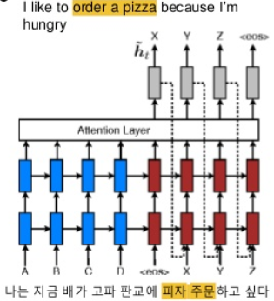
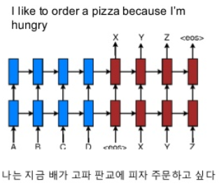
INDEX
Model 구조
CONTENTS
1
CONTENTS
(1)
Seq2seq
model
(2)
Attention
mechanism
(3)
Model 구조
CONTENTS
2
CONTENTS
3
CONTENTS
4
Sequence to sequence model
Attention mechanism
Notes:
위 두그림은 간단한 sequence_To_sequenc와 attention mechanism의 구성을 보여주고 있습니다.
즉 sequence_to_sequence는 Encoder에서 input을 고정된 크기의 context vector로 만들고, Decoder는 context vector로 output을 만듭니다. Encoder와 Decoder가 한 번(동시)에 학습된다.
Attention의 핵심은 디코더의 특정 time-step의 output이 인코더의 모든 time-step의 output 중 어떤 time-step과 가장 연관이 있는가 입니다

Slide 5
INDEX
순환 신경망
CONTENTS
1
CONTENTS
(1)
Seq2seq
model
LSTM Cell
Attention
mechanism
RNN 셀의 장기 의존성 문제를 해결할 뿐만 아니라 학습 또한 빠르게 수렴합니다.
LSTM은 RNN의 히든 state에 cell-state를 추가한 구조입니다.
(2)
(3)
Model 구조
CONTENTS
2
(2) GRU Cell
CONTENTS
3
GRU는 LSTM의 장기 의존성 문제에 대한 해결책을 유지하면서, 은닉 상태를 업데이트하는 계산을 줄였습니다. 다시 말해서, GRU는 성능은 LSTM과 유사하면서 복잡했던 LSTM의 구조를 간단화 시켰습니다.
CONTENTS
4
LSTM은 출력,입력,삭제 게이트 총 3개의 게이트 존재
GRU는 업데이트 게이트와 리셋 게이트 총 2개의 게이트 존재
GRU는 LSTM보다 학습 속도 빠르다, 하지만 둘의 성능은 비슷하다!
Notes:
장기간의 메모리를 가질 수 있는 여러 종류의 셀이 만들어졌는데, 그 중에서 대표적인 셀들이 LSTM과 GRU 셀이다 1. LSTM:
2.GRU:
RNN은 타임 스텝 ​에서 이전 타임 스텝(​)의 상태(state, ​)를 입력으로 받는 구조이기 때문에, 이전의 정보가 현재의 타임 스텝 ​에 영향을 줄 수 있다. 따라서, RNN의 순환 뉴런(Reccurent Neurons)의 출력은 이전 타임 스텝의 모든 입력에 대한 함수이므로, 이를 메모리 셀(memory cell)이라고 한다.

Slide 6
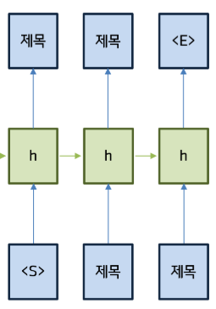
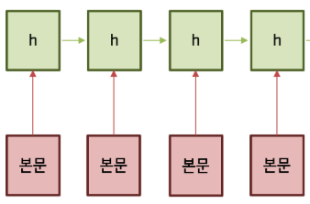
INDEX
2. Test 개요
CONTENTS
1
(1) 문제정의
CONTENTS
2
(1)
문제 정의
CONTENTS
3
CONTENTS
4
encoder
decoder
Sequence to sequence model은 정답이 있는 data만 가능하다!
Notes:
저는 이제 뉴스 헤드라인 추출에 대한 test를 진행하였습니다. 제가 원래 하고자 하는 바는 뉴스 본문을 받아 뉴스 본문 내용을 요약하는것을 테스트 하고 싶었지만 요약 관련 dataset은 거의 없기 때문에 시험이 끝나고 바로 테스트 해보기 위하여 헤드라인으로 진행하게 되었습니다. 뉴스 헤드라인을 추출하기 위해서 위 그림과 같은 아키텍처를 구성하였습니다. 그림을 보시면 encoder에는 뉴스 본문을 넣고 디코더에는 뉴스 제목(title)을 넣었습니다.

Slide 7
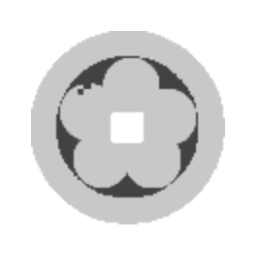
INDEX
3. Test
CONTENTS
1
(1) Data 전처리 과정
CONTENTS
2
News crawling
뉴스 title과 content로 나눔
Title & content tokenize
CONTENTS
3
(1)
Data 전처리
(2)
seq2seq
(3)
train
정수
encoding
Title & content
result
Title & content
normalize
(4)
test
CONTENTS
4
최종
Data
transform
Mecab은 은전한닢 프로젝트로 오픈 소스 형태의 분석기 입니다
Mecab은 다른 형태소 분석기들에 비해 형태소 분석 시간이 빠릅니다.
또한, 훌륭한 분석 품질을 보여줍니다
mecab
Notes:
뉴스 본문과 타이틀을 얻기 위해서 네이버 뉴스 포털 사이트에서 2017 12월간 뉴스 20000만 건을 news crawling을 이용하여 news를 수집하였습니다. 우선 기사를 제목과 본문으로 나눈 후 본문과 제목을 토크나이징, 노말라이즈 등 data 전처리를 진행합니다. 이때, 저는 mecab(은전한 닢) 오픈 소스 형태소 분석기를 이용하였습니다. <위에꺼 설명>. 그다음 텍스트 노멀라이즈를 한 후 결과값을 main함수에 return 합니다.

Slide 8
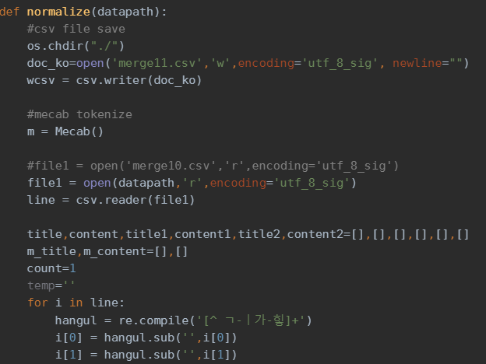
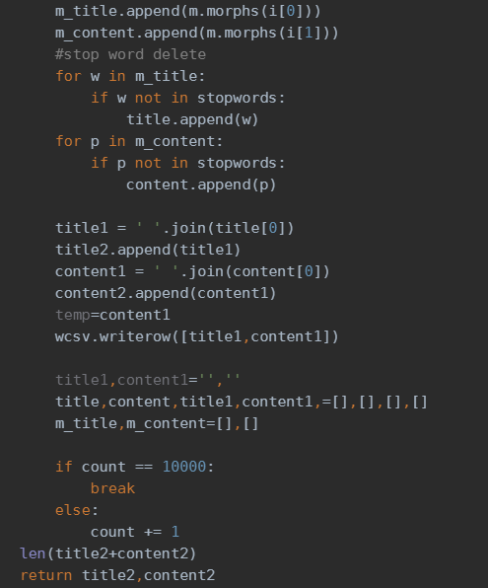
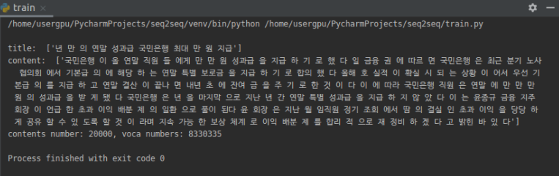
INDEX
INDEX
3. Test
1
CONTENTS
1
CONTENTS
(1) Data 전처리 과정
2
CONTENTS
2
CONTENTS
3
CONTENTS
3
CONTENTS
Data 전처리
(1)
Data 전처리
(1)
seq2seq
(2)
seq2seq
(2)
attention
(3)
train
(3)
(4)
test
result
4
CONTENTS
4
CONTENTS
Notes:
Data 전처리 과정에 관한 코드 입니다.
텍스트 노멀 라이즈를 하는 이유는 단어수를 줄여 분석의 효율성을 높이기 위해서입니다. 이때 저는 Re = 정규 표현식을 이용하여 이메일,특수기호 영어,숫자,한자,특수문자 등을 제거하고 stop_word(즉, 불용어 사전)를 지정해 불용어를 제거하였습니다.

Slide 9
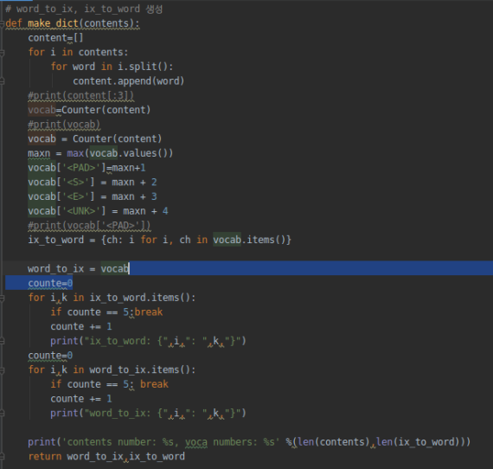
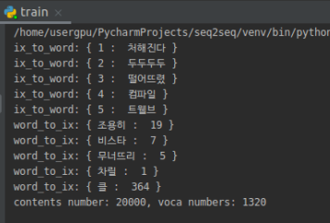
INDEX
INDEX
INDEX
3. Test
1
1
CONTENTS
1
CONTENTS
CONTENTS
(1) Data 전처리 과정
2
2
CONTENTS
2
CONTENTS
CONTENTS
3
3
CONTENTS
3
CONTENTS
CONTENTS
Data 전처리
(1)
Data 전처리
(1)
Data 전처리
(1)
seq2seq
(2)
seq2seq
(2)
seq2seq
(2)
train
(3)
attention
(3)
attention
(3)
(4)
test
result
4
4
CONTENTS
4
CONTENTS
CONTENTS
CONTENTS
5
CONTENTS
6
Notes:
이제 seq2seq에 넣을 input 값을 만들기 위해 텍스트를 숫자로 바꿔야 한다. 즉, 정수 인코딩을 해야합니다(이때 그 단어의 COUNT수를 이용하여 단어에 정수를 배정하였습니다). 이결과를 word_to_ix라 하고 ix_to_word는 나중에 test(예측)과정에서 숫자를 단어로 바꿔여 하기 떄문에 숫자와 단어가 매핑된 사전도 별도로 필요합니

Slide 10
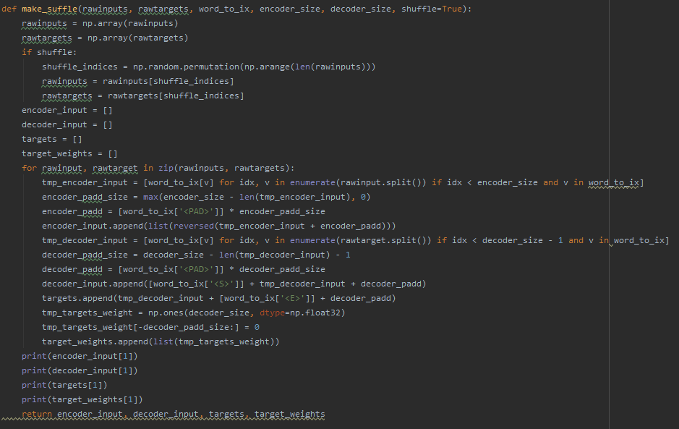
INDEX
INDEX
3. Test
1
CONTENTS
1
CONTENTS
(1) Data 전처리 과정
2
CONTENTS
2
CONTENTS
3
CONTENTS
3
CONTENTS
Data 전처리
(1)
Data 전처리
(1)
seq2seq
(2)
seq2seq
(2)
attention
(3)
train
(3)
(4)
test
4
CONTENTS
4
CONTENTS
CONTENTS
5
result
CONTENTS
6
Notes:
RNN의 경우 시퀀스 길이에 유연한 네트워크 구조이긴 합니다만, S2S처럼 복잡하고 방대한 네트워크인 경우에는 시퀀스 길이를 어느 정도 맞춰주는 게 좋은 것 같습니다. 그래서 저는 디코더에 넣을 시퀀스 길이를 뉴스 제목 최대 길이로 맞추었습니다
다그리고 인코더에 넣을 시퀀스 길이를 기사 앞부분 100개 단어로 맞췄습니다. <pad>는 데이터 sequenc길이가 짧다면 <pad>를 넣어 길이를 맞추도록했습니다.

Slide 11
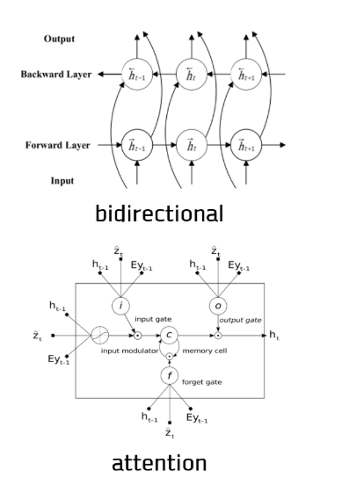
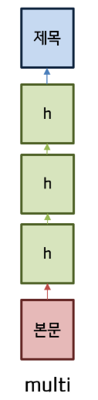
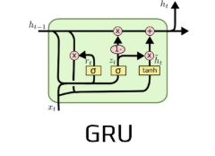
INDEX
INDEX
3. Test
1
CONTENTS
1
CONTENTS
(2)Model 구현
2
CONTENTS
2
CONTENTS
3
CONTENTS
3
CONTENTS
Data 전처리
(1)
Data 전처리
(1)
(2)
seq2seq
(2)
Model 구현
attention
(3)
train
(3)
(4)
test
4
CONTENTS
4
CONTENTS
CONTENTS
5
result
CONTENTS
6
Notes:
먼저 seq2seq에서 제가 test하려는 모델의 설정들입니다. 첫번째 저는 은닉층에 사용한 cell을 gru로 사용하였습니다.
그 다음 두번째 은닉층은 여러 개 쌓을 수 있는데 저는 3개로 test해보았습니다.
그 다음 마지막으로 seq2seq가 성공한 다면, attention mechanism 을 적용하여 test할 예정이였지만, 시간 관계상 seq2seq로 사용하였습니다.
데이터 시퀀스의 순방향과 역방향 정보를 모두 고려하는 bidirectional 방법론 가운데 이번 test에서는 메모리 문제로 먼저 역방향 정보를 고려하는 방향으로 차용했습니다.

Slide 12
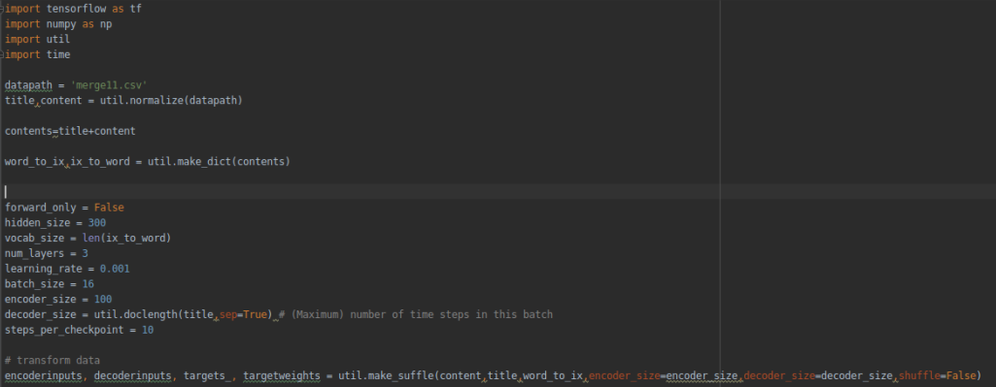
INDEX
INDEX
3. Test
1
CONTENTS
1
CONTENTS
(2)Model 구현
- [1] 초기 설정
2
CONTENTS
2
CONTENTS
3
CONTENTS
3
CONTENTS
Data 전처리
(1)
Data 전처리
(1)
(2)
seq2seq
(2)
Model 구현
train
(3)
attention
(3)
(4)
test
4
CONTENTS
4
CONTENTS
CONTENTS
5
CONTENTS
6
Notes:
천천히 설명을 드리면 tool.loading_data라는 함수는 아래와 같은 형식의 CSV(utf-8)를 읽어들여 title과 contents로 나누어 줍니다. tool.make_dict_all_cut은 학습 말뭉치를 읽어들여 위 예시처럼 word_to_ix와 ix_to_word를 생성해줍니다.
multi라는 파라메터는 은닉층을 1개만 쌓을건지 여러개 쌓을건지 지정하는 변수입니다. forward_only라는 변수는 학습 때는 false, 추론(테스트) 때는 true로 지정합니다. vocab_size는 말뭉치 사전 단어수, num_layers는 은닉층 개수, learning_rate는 학습률, batch_size는 1회당 학습하는 데이터 수(배치 크기)를 의미합니다.
encoder_size는 인코더에 넣을 입력 시퀀스의 최대 길이, decoder_size는 디코더에 넣을 시퀀스의 최대 길이입니다. tool.check_doclength 함수는 입력 컨텐츠의 최대 길이를 반환합니다. tool.make_inputs는 ‘데이터 전처리’에서 설명드렸듯 단어를 숫자로 바꾸는 과정을 한번에 해주는 함수입니다.

Slide 13
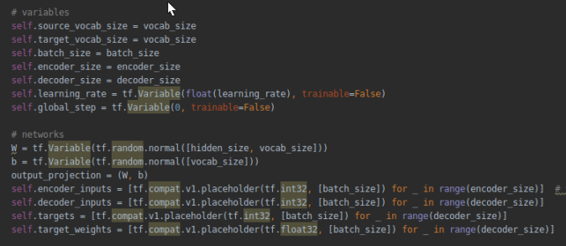
INDEX
INDEX
3. Test
1
CONTENTS
1
CONTENTS
(2)Model 구현
- [1] seq2seq 변수 선언
2
CONTENTS
2
CONTENTS
3
CONTENTS
3
CONTENTS
Data 전처리
(1)
Data 전처리
(1)
(2)
seq2seq
(2)
Model 구현
train
(3)
train
(3)
(4)
test
4
CONTENTS
4
CONTENTS
CONTENTS
5
- [2] seq2seq network 선언
CONTENTS
6
Notes:
이제 클래스 ‘seq2seq’에 정의한 네트워크 구조를 살펴보겠습니다.
encoder_size만큼의 placeholder를 생성해 encoder_inputs를 만듭니다. 마찬가지로 decoder_inputs, targets, target_weights를 만듭니다. target_weights는 target(제목)에 대응하는 요소가 <PAD>일 경우 0, <PAD>가 아닐 경우 1로 채워넣은 리스트입니다. target_weights는 정답에 끼어있는 <PAD>가 학습에 반영되지 않도록 도와주는 값이라고 이해하시면 될 것 같습니다
그 다음 네트워크 선언에서는 앞서 말했던거와 같이 GRU Cell을 이용하기때문ㅇ gru cell을 선언하였고 은닉층.을 3개 쌓기 위해 mutlirnncell선언후 은닉층 3개를 쌓았습니다.

Slide 14
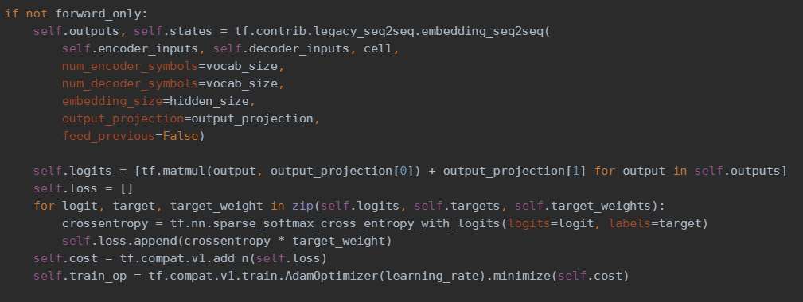
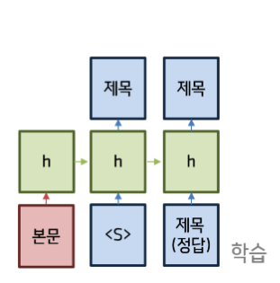
INDEX
INDEX
3. Test
1
CONTENTS
1
CONTENTS
(2)학습(train)
2
CONTENTS
2
CONTENTS
3
CONTENTS
3
CONTENTS
Data 전처리
(1)
Data 전처리
(1)
(2)
seq2seq
(2)
Model
train
(3)
attention
(3)
(4)
test
4
CONTENTS
4
CONTENTS
CONTENTS
5
CONTENTS
6
Notes:
‘tf.nn.seq2seq.embedding_attention_seq2seq’ 이 모델은 먼저 새로 생성 된 임베딩 ([num_encoder_symbols x input_size] 모양)으로 encoder_inputs를 임베드합니다. 그런 다음 RNN을 실행하여 내장 encoder_inputs를 상태 벡터로 인코딩합니다. 이 RNN의 출력을 모든 단계에서 유지하여 나중에주의를 기울입니다. 다음으로 새로 생성 된 다른 임베딩 ([num_decoder_symbols x input_size] 모양)으로 decoder_inputs를 임베드합니다. 그런 다음 임베디드 decoder_inputs에서 엔코더 출력에 참석하여 마지막 엔코더 상태로 초기화 된주의 디코더를 실행합니다.
그 다음 logit을 구하고 이 logit을 기반으로 cross-entropy loss를 구합니다

Slide 15
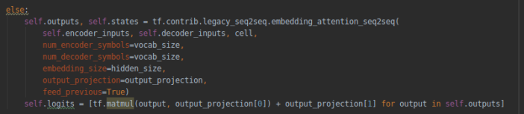
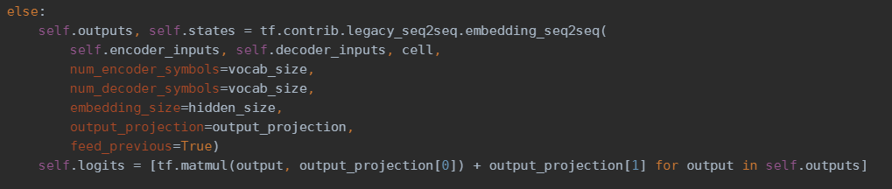
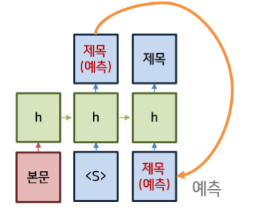
INDEX
INDEX
3. Test
1
CONTENTS
1
CONTENTS
(2)예측(precision,test)
2
CONTENTS
2
CONTENTS
3
CONTENTS
3
CONTENTS
Data 전처리
(1)
Data 전처리
(1)
(2)
seq2seq
(2)
Model
train
(3)
attention
(3)
(4)
test
4
CONTENTS
4
CONTENTS
CONTENTS
5
CONTENTS
6
Notes:
‘tf.nn.seq2seq.embedding_attention_seq2seq’ 함수의 ‘feed_previos’에 True를 집어넣습니다. 이제 예측 과정이기 때문에 디코더가 직전 과정에서 내뱉은 결과를 다음 과정의 인풋으로 받아들여 추론하라는 지시입니다.

Slide 16
INDEX
INDEX
참고 문헌
1
CONTENTS
1
CONTENTS
https://reniew.github.io/31 → Learning Phrase Representations using RNN Encoder–Decoder for Statistical Machine Translation
https://git.mif.vu.lt/TankBusterPBL/TankBuster/blob/2583045df556e522a1a14fc2de35cc4ec43dd596/bin/Tensorflow/Tensorflow/tutorials/rnn/translate/seq2seq_model.py
https://github.com/dongjun-Lee/text-summarization-tensorflow
https://github.com/graykode/nlp-tutorial/blob/master/4-2.Seq2Seq(Attention)/Seq2Seq(Attention)_Tensor.ipynb
https://wikidocs.net/22893
https://www.tensorflow.org/versions/r1.15/api_docs/python/tf/contrib/legacy_seq2seq/embedding_attention_seq2seq
https://tensorflowkorea.gitbooks.io/tensorflow-kr/content/g3doc/tutorials/seq2seq/
https://github.com/petewarden/tensorflow_makefile/blob/master/tensorflow/models/rnn/translate/seq2seq_model.py
→seq2seq과 ATTENTION 기술 설명
https://ratsgo.github.io/natural%20language%20processing/2017/03/09/rnnlstm/
→LSTM
2
CONTENTS
2
CONTENTS
CONTENTS
3
CONTENTS
3
CONTENTS
4
CONTENTS
6
(1)
참고 자료

Slide 17
THANK YOU!

Slide 18
INDEX
INDEX
차후 계획
CONTENTS
1
Headline
CONTENTS
2
Headline을 추출하려 할 때, 다중 문서에 대한 headline 추출해야 한다.
하지만 이와 관련 문서가 거의 없다.
정확성
CONTENTS
3
Headline을 attention을 이용하여 추출하려 할 때, 정확성이 많이 떨어진다. 이에 정확성을 올리기 위한 방법 생각해야함.
CONTENTS
4
CONTENTS
5
(1)
문제점
(2)
해결방안
Data set
Attention으로 요약이 가능한가?
최종 목표는 뉴스 본문에 대한 요약본이다.문제는 dataset이 없다.현재 dataset으로는 뉴스 중간에 포함 되어있는 중간 제목들을 이용하여 요약할 계획.
현재 제가 찾아본 요약 관련 알고리즘은 주로 textrank또는 lexrank입니다.
하지만 seq2seq model에 copy mechanism과 pointer nerwork를 이용한 다른 몇 논문을 참고하여
요약할 예정.
CONTENTS
6

Slide 19
INDEX
INDEX
3. Test
1
CONTENTS
1
CONTENTS
- 오류(error)
실제 결과물
2
CONTENTS
2
CONTENTS
3
CONTENTS
3
CONTENTS
Data 전처리
(1)
Data 전처리
(1)
(2)
seq2seq
(2)
Model
train
(3)
attention
(3)
(4)
test
4
CONTENTS
4
CONTENTS
CONTENTS
5
CONTENTS
6
Notes:
제가 코드를 계속해서 수정하면서 test해보았지만 계속해서 코드에 오류가 많아 정확한 결과값을 얻지 못하였습니다.
마지막 수정 시 수행 결과에서는 InvalidArgumentError가 발생했습니다. 이 에러는 초기 matix의 크기인 [vocab_size, hidden_dim]애소 어휘의 크기를 계속해서 변경하고 있기 때문에 에러가 발생합니다. 이것을 해결하기 위해서는 원하는 어휘로 훈련된 모델만 볼수 있도록 해야합니다.
#예상 결과물에서 학습 시 디코더 입력에 실제 정답을 넣게 된다면 결과 값은 잘 나오지만 학습에 쓰이지 않은 데이터를 넣어 예측한 결과는 정확도가 낮은 결과 값을 얻게 됩니다.

